Slide 1
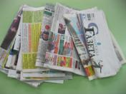
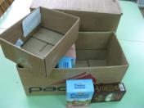
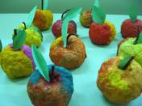
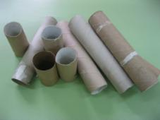
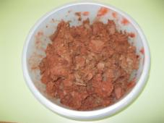
Мастер-класс «Вторая жизнь мусора. Игрушки из пластичной массы своими руками.»
..
Автор: Семёнова Лилия Сергеевна,
Постолаки Татьяна Алексеевна
МБДОУ «Детский сад № 183»
г.о. Самара, 2017

Slide 2
Введение.
«Мусорная» проблема одна из наиболее актуальных в настоящее время.
Человек не может жить, не оставляя после себя бытовые отходы.
В среднем принято считать, что на одного жителя в год накапливается 250 кг.мусора.
Цель: Воспитание экологической культуры детей.

Slide 3
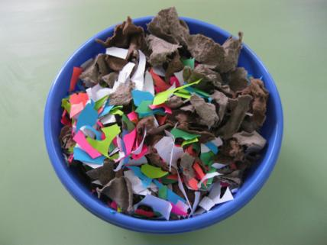
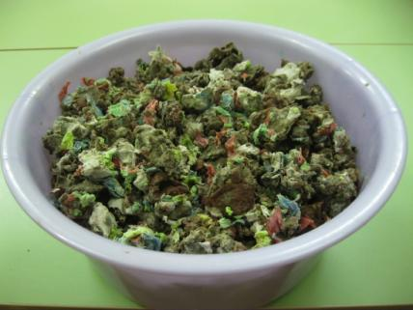
Из «бумажного мусора» можно сделать отличную пластичную массу для лепки, с помощью которой смастерить разнообразные игрушки.
. ￼

Slide 4
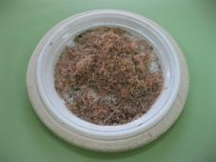
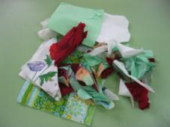
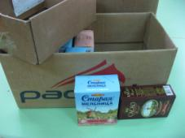
Компоненты приготовления массы:
1.Газета
2.Обрезки салфеток, цветной бумаги
3.Рулоны от туалетной бумаги, полотенец
4.Коробки
5.Стружка от карандаша

Slide 5
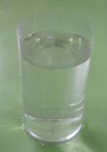
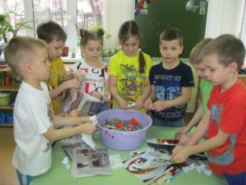
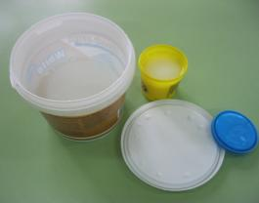
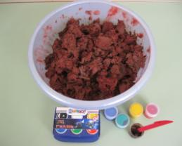
Порядок изготовления:
1.Разорвать «бумажный мусор» на мелкие кусочки.
2.Намочить горячей водой, дать настояться (часа 2).
3.Добавить немного клейстера (клея).
4. Замесить «тесто».
5.Можно добавить гуашь.

Slide 6
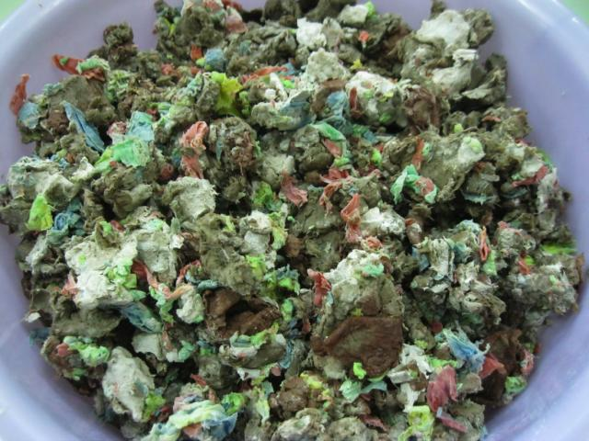
Должна получится густая, липкая консистенция, которая может храниться несколько дней при комнатной температуре.

Slide 7
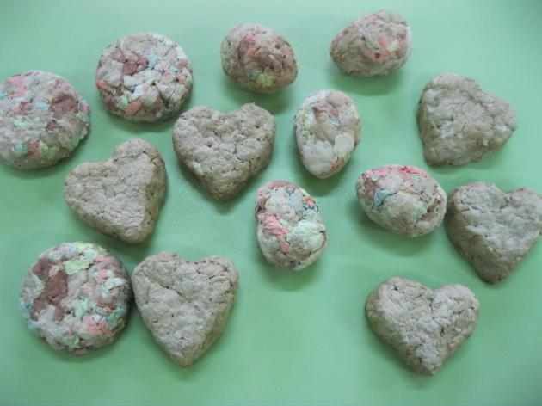
Готовые поделки необходимо хорошо высушить на батарее или на солнце, затем их необходимо раскрасить. Можно покрыть лаком.

Slide 8
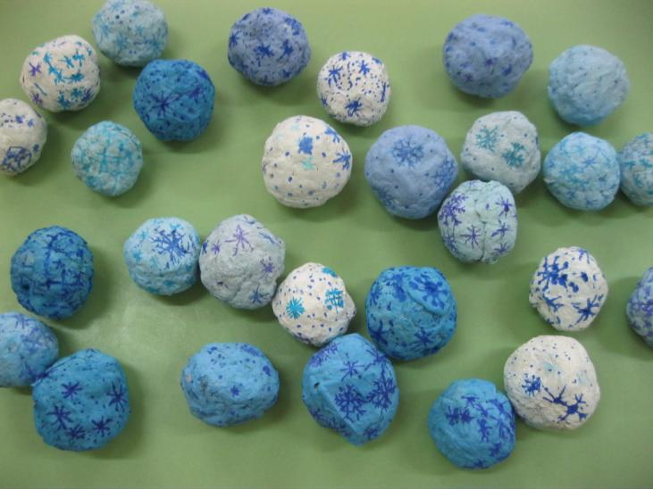
Снежки.

Slide 9
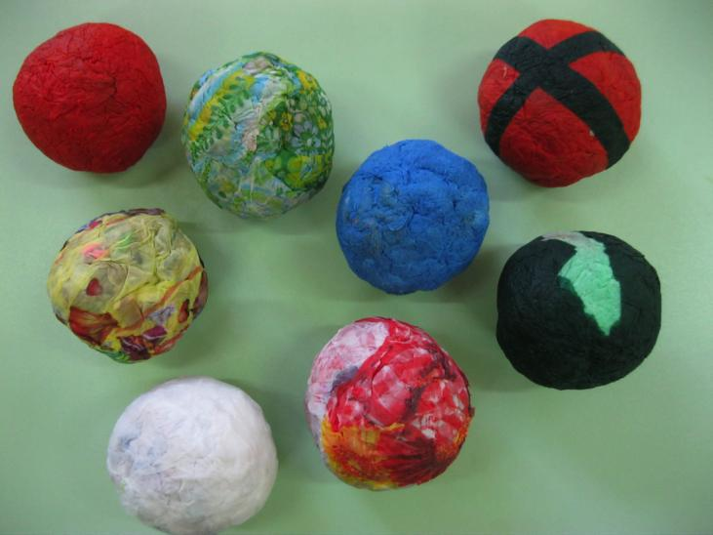
Мячики.

Slide 10
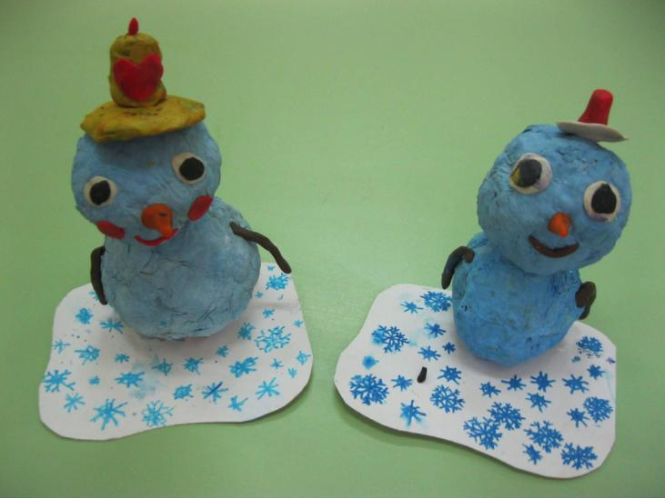
Снеговики.

Slide 11
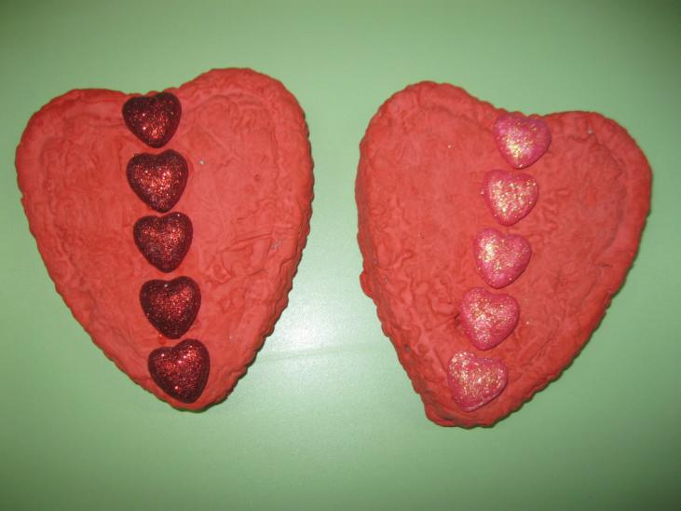
Сердечки.

Slide 12
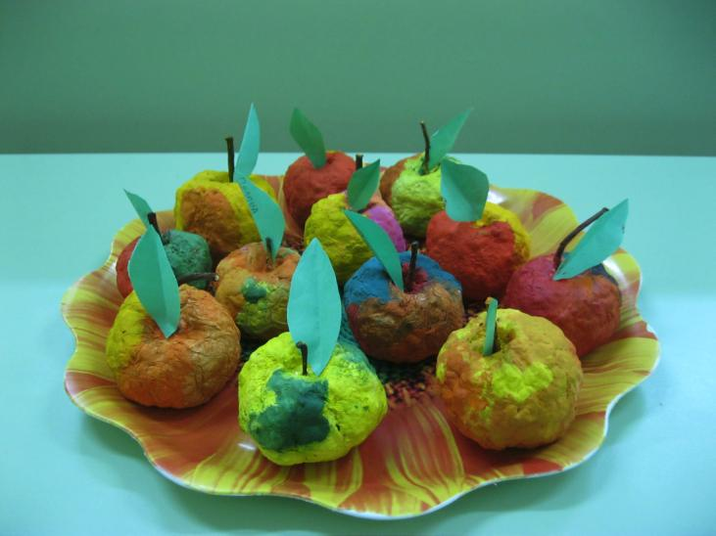
Фрукты.

Slide 13
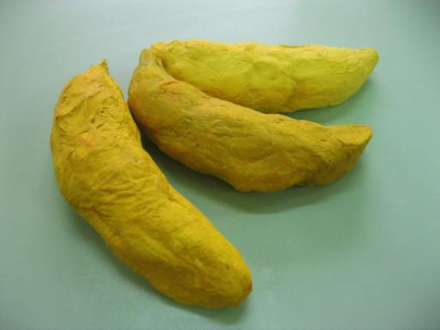
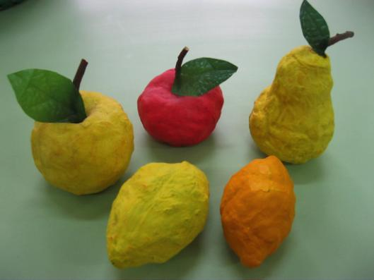

Slide 14
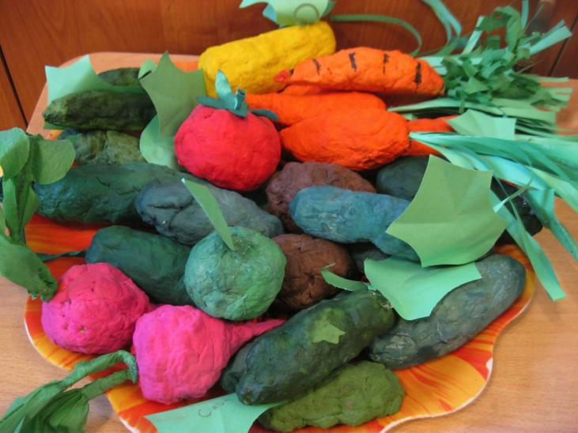
Овощи.

Slide 15
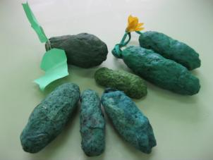
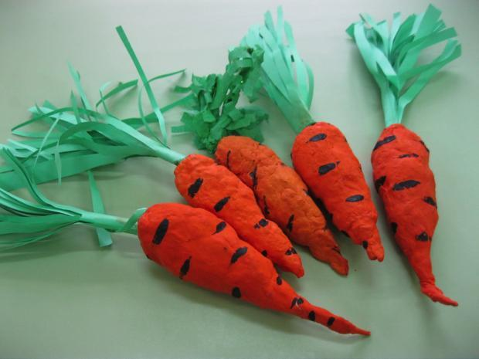
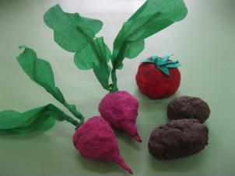

Slide 16
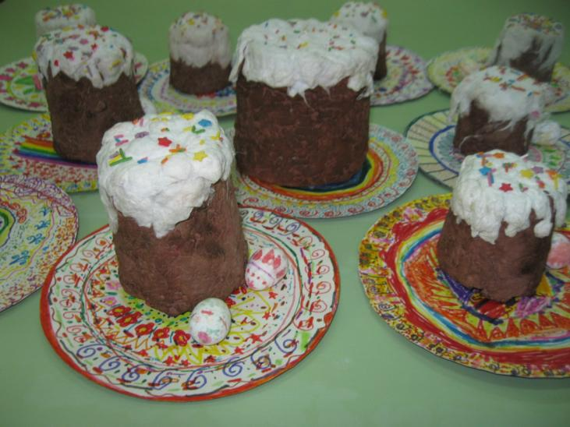
Пасхальные куличи.

Slide 17
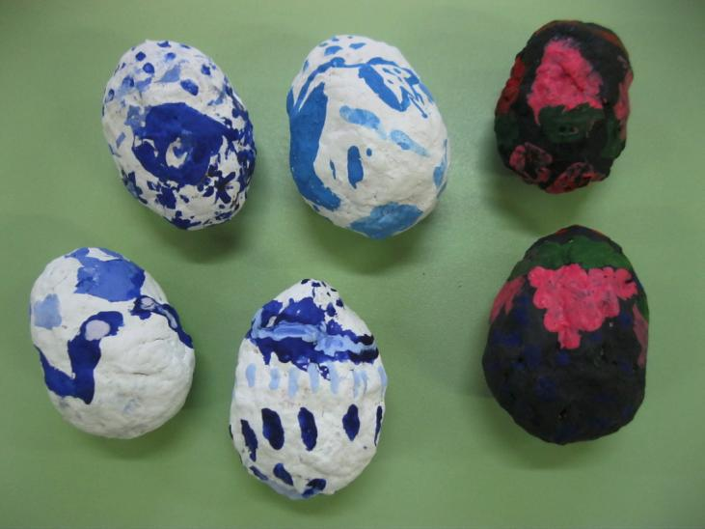
Пасхальные яйца.

Slide 18
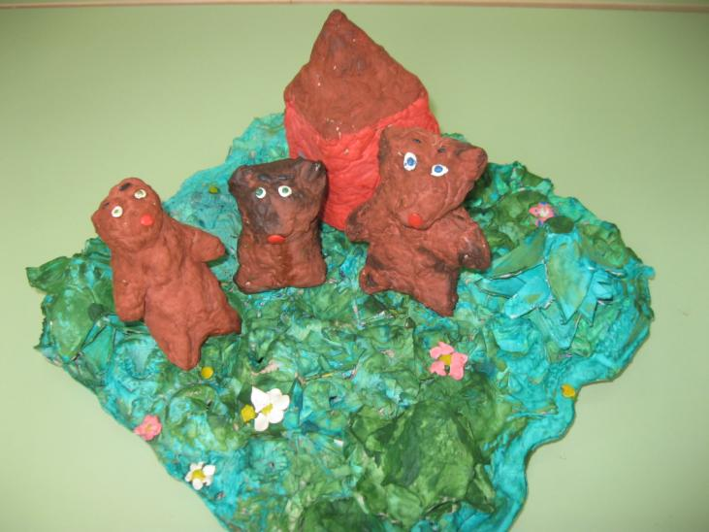
Сказка «Три медведя».

Slide 19
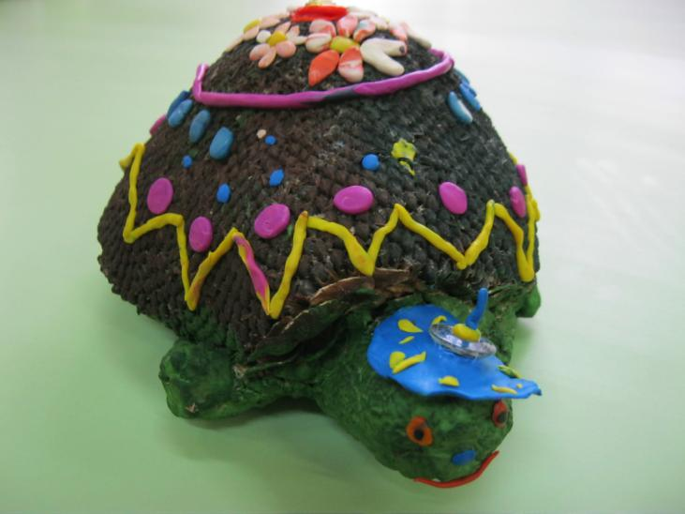
Черепаха.

Slide 20
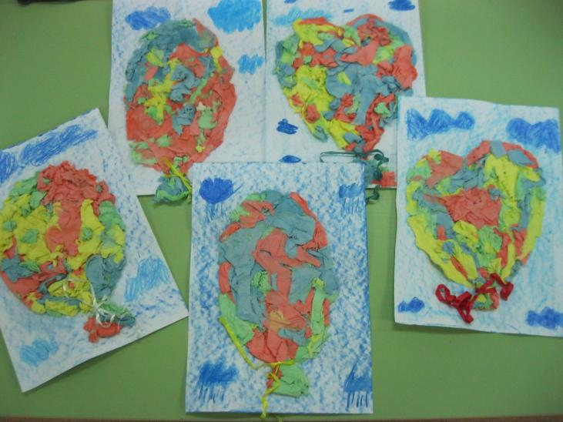
Аппликация «Шары».

Slide 21
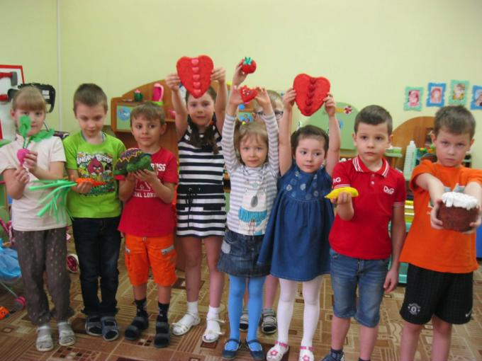
Спасибо за внимание !
«Чисто не там где убирают, а там где не мусорят.»

